Slide 1
2º
AULA 07
VAMOS CONTAR E COMPARAR?
MATEMÁTICA
1º BIMESTRE
ENSINO FUNDAMENTAL: ANOS INICIAIS

Slide 2
CONTAGEM, ESCRITA CONVENCIONAL DE NÚMEROS;
COMPARAÇÃO DE QUANTIDADES.
REGISTRAR NUMERICAMENTE A QUANTIDADE DE OBJETOS DE UMA COLEÇÃO A PARTIR DE CONTAGEM;
ESCREVER NÚMEROS CONVENCIONALMENTE;
COMPARAR QUANTIDADES.
Notes:
(EF02MA03) Comparar quantidades de objetos de dois conjuntos, por estimativa e/ou por correspondência (um a um, dois a dois, entre outros), para indicar “tem mais”, “tem menos” ou “tem a mesma quantidade”, indicando, quando for o caso, quantos a mais e quantos a menos.

Slide 3



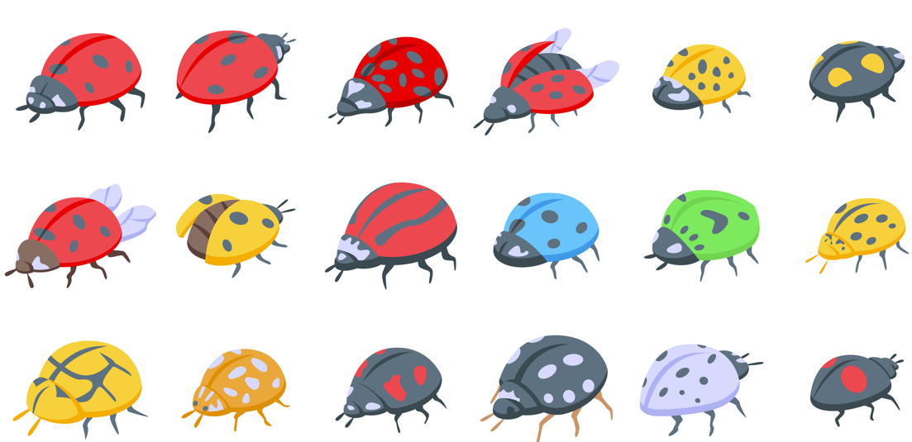
HÁBITOS DE DISCUSSÃO
CONVERSE COM A TURMA
VOCÊS SABEM CONTAR? O QUE PODEMOS CONTAR?
VAMOS CONTAR AS BORBOLETAS?
TEM MAIS OU MENOS DE 10 BORBOLETAS?
VAMOS CONTAR AS JOANINHAS?
TEM MAIS OU MENOS DE 10 JOANINHAS?
Notes:
Caro professor,
Ao iniciar a aula, retome com os estudantes quais foram as atividades da aula anterior. Importante que eles possam se lembrar que foram desenvolvidas atividades de contagem (cachorros).
Ao iniciar a aula, proponha os questionamentos que estão no slide (use a animação de slide para apresenta-los) e depois, os que estão abaixo.
Quantos anos vocês têm?
Cabe nos dedos de uma mão?
Vocês têm irmãos? Quantos?
Quem tem mais irmãos? Quem tem menos irmãos?
Quantas pessoas moram na sua casa?
Quantos dias têm uma semana?
Quantas crianças têm na nossa turma? E quantas mesas e cadeiras?

Slide 4
VIVENCIANDO
DESAFIO DA CONTAGEM PARA RESOLVER EM DUPLAS
OBJETOS E CRIANÇAS | QUANTIDADE
CRIANÇAS
CADEIRAS
TESOURAS
ÓCULOS
BRINQUEDOS
RELÓGIOS
CONTINUA...
Notes:
Caro Professor,
Essa primeira atividade é para ser realizada em duplas. É importante que você imprima o quadro presente no slide e entregue para cada dupla poder contar e preencher o quadro com o resultado de suas contagens.
Obs.: o quadro do slide traz algumas sugestões para que as contagens sejam realizadas e anotadas. Porém, você pode adaptá-lo de acordo com a sua realidade, de forma a dar mais significado à ação de contar e quantificar os objetos encontrados em sua sala.
Proponha à turma o Desafio da Contagem. Organize os estudantes em duplas, distribua uma folha de ofício e peça que registrem no quadro:
Liste objetos que eles podem encontrar no ambiente de sala de aula e que os façam ter contato com diferentes numerais (de até 2 algarismos). No primeiro momento, as duplas são desafiadas a encontrar os objetos da lista na sala de aula, contá-los e registrar suas descobertas.
Após esse momento, proponha a socialização das descobertas. As duplas devem apresentar as quantidades encontradas de cada objeto da lista. Para esse momento, registre o quadro na lousa. Caso haja quantidades diferentes de um mesmo objeto, peça para a dupla que encontrou a quantidade maior mostrá-los para toda a turma. Esse é um excelente momento para exercitar a contagem de modo coletivo, assim como para possibilitar as diversas estratégias de contagem dos estudantes (de 2 em 2, de 3 em 3, agrupando de outra forma). Caso alguma dupla tenha registrado a quantidade errada, solicite que façam a correção, após a contagem coletiva.

Slide 5
VIVENCIANDO
QUAL DOS OBJETOS ENCONTRAMOS EM MAIOR QUANTIDADE NA SALA? QUANTOS?
QUAL FOI O OBJETO MENOS ENCONTRADO NA SALA? QUANTOS?
NA SALA TEM MAIS CRIANÇAS OU CADEIRAS? OU A MESMA QUANTIDADE?
VOCÊS ENCONTRARAM MAIS TESOURAS OU MAIS ÓCULOS? QUANTOS A MAIS?
Notes:
Caro Professor,
Após completar o quadro, incentive a turma a refletir sobre as quantidades registradas. Utilize a animação do slide para discutir cada questão individualmente.
Nas perguntas que envolvem a comparação de quantidades, se necessário, permita que os estudantes manuseiem os objetos para estabelecer as correspondências.

Slide 6




1. VEJA A COLEÇÃO DE URSINHOS DE PELÚCIA QUE CADA CRIANÇA POSSUI. SEM CONTAR, REGISTRE A QUANTIDADE QUE VOCÊ ACHA QUE CADA CRIANÇA TEM:
GABRIEL | SAMUEL
CONTINUA...
Notes:
Caro professor,
Organize os estudantes em duplas para realizar as atividades. As discussões durante as aulas de Matemática ajudam a enriquecer o aprendizado.
Questione: “Qual menino parece ter a maior quantidade de ursinhos?”

Slide 7
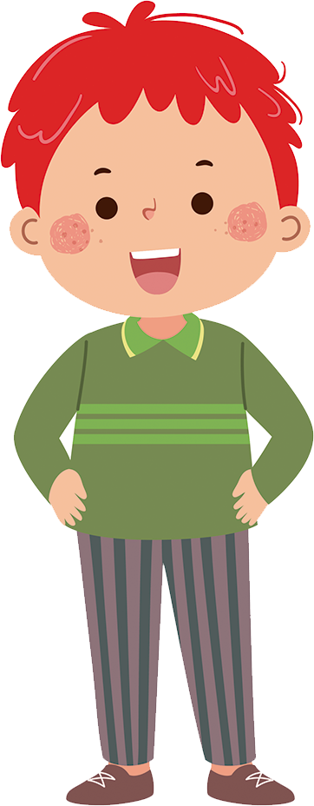

RAFAEL | MIGUEL
CONTINUA...
Notes:
Caro professor,
Organize os estudantes em duplas para realizar as atividades. As discussões durante as aulas de Matemática ajudam a enriquecer o aprendizado.
Questione: “Qual menino parece ter a maior quantidade de ursinhos?”

Slide 8

1. VEJA A COLEÇÃO DE URSINHOS DE PELÚCIA QUE CADA CRIANÇA POSSUI. SEM CONTAR, REGISTRE A QUANTIDADE QUE VOCÊ ACHA QUE CADA CRIANÇA TEM:
CORREÇÃO
GABRIEL | SAMUEL
RESPOSTA PESSOAL.
CONTINUA...
Notes:
Caro professor,
Peça para os estudantes compartilharem suas ideias.

Slide 9
CORREÇÃO
RAFAEL | MIGUEL
RESPOSTA PESSOAL.
CONTINUA...
Notes:
Caro professor,
Peça para os estudantes compartilharem suas ideias.

Slide 10
AGORA CONTE A QUANTIDADE DE URSINHOS DE CADA CRIANÇA E REGISTRE ABAIXO:
GABRIEL | SAMUEL
CONTINUA...

Slide 11
RAFAEL | MIGUEL
CONTINUA...

Slide 12
AGORA CONTE A QUANTIDADE DE URSINHOS DE CADA CRIANÇA E REGISTRE ABAIXO:
CORREÇÃO
GABRIEL | SAMUEL
18
28
CONTINUA...
Notes:
Caro professor,
Peça para os estudantes compartilharem suas estratégias de contagem.

Slide 13
CORREÇÃO
RAFAEL | MIGUEL
12
18
CONTINUA...
Notes:
Caro professor,
Peça para os estudantes compartilharem suas estratégias de contagem.

Slide 14

QUAL CRIANÇA TEM MAIS URSINHOS?
QUAL CRIANÇA TEM MENOS URSINHOS?
QUAIS CRIANÇAS TEM A MESMA QUANTIDADE DE URSINHOS?
CONTINUA...

Slide 15
CORREÇÃO
QUAL CRIANÇA TEM MAIS URSINHOS?
QUAL CRIANÇA TEM MENOS URSINHOS?
QUAIS CRIANÇAS TEM A MESMA QUANTIDADE DE URSINHOS?
SAMUEL.
RAFAEL.
GABRIEL E MIGUEL.
CONTINUA...

Slide 16
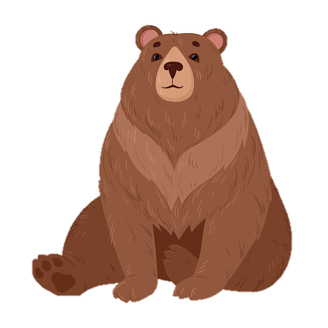

2. VOCÊ SABIA QUE OS URSOS GOSTAM DE COMER MEL? OBSERVE OS URSOS E OS POTES DE MEL:
  A) QUAL A QUANTIDADE DE URSOS?
  B) QUAL A QUANTIDADE DE POTES DE MEL?
  C) VOCÊ ACHA QUE TEM MEL SUFICIENTE PARA OS URSOS? POR QUÊ?
CONTINUA...

Slide 17
2. VOCÊ SABIA QUE OS URSOS GOSTAM DE COMER MEL? OBSERVE OS URSOS E OS POTES DE MEL:
CORREÇÃO
9 URSOS.
  A) QUAL A QUANTIDADE DE URSOS?
  B) QUAL A QUANTIDADE DE POTES DE MEL?
  C) VOCÊ ACHA QUE TEM MEL SUFICIENTE PARA OS URSOS? POR QUÊ?
10 POTES DE MEL.
ESPERA-SE QUE OS ESTUDANTES CHEGUEM A CONCLUSÃO DE QUE HÁ MAIS POTES DO QUE URSOS.
CONTINUA...

Slide 18

  D) LIGUE CADA URSO PARA UM POTE DE MEL.
  E) FICOU ALGUM URSO SEM MEL?
F) QUANTOS POTES DE MEL SOBRAM?
CONTINUA...

Slide 19
CORREÇÃO
  D) LIGUE CADA URSO PARA UM POTE DE MEL.
  E) FICOU ALGUM URSO SEM MEL?
F) QUANTOS POTES DE MEL SOBRAM?
NÃO.
1 POTE.
CONTINUA...

Slide 20





3. COMPLETE A TABELA.
CONJUNTO | QUANTIDADE | NÚMERO POR EXTENSO
Notes:
Caro professor,
Para o momento da contagem, é importante disponibilizar materiais concretos como palitos de sorvete e tampinhas para que os estudantes desenvolvam estratégias pessoais de contagem.
É importante que a sala de aula seja um ambiente alfabetizador, devendo expor cartazes, quadro numérico e a escrita dos números por extenso para auxiliar os estudantes nesta fase.

Slide 21
3. COMPLETE A TABELA.
CORREÇÃO
CONJUNTO | QUANTIDADE | NÚMERO POR EXTENSO
 | 17 | DEZESSETE
 | 14 | QUATORZE
 | 16 | DEZESSEIS
 | 13 | TREZE
 | 14 | QUATORZE
Notes:
Caro professor,
Peça para os estudantes compartilharem suas estratégias de contagem.

Slide 22
REGISTRAMOS NUMERICAMENTE A QUANTIDADE DE OBJETOS DE UMA COLEÇÃO A PARTIR DE CONTAGEM;
ESCREVEMOS NÚMEROS CONVENCIONALMENTE;
COMPARAMOS QUANTIDADES.

Slide 23
OLIVEIRA, J. E., ROSSI, J. R. Caderno de atividades 1 - 2° Ano - Matemática. Sobral: Lyceum - Consultoria Educacional Ltda., 2021.
LEMOV, D. Aula Nota 10 3.0: 63 técnicas para melhorar a gestão da sala de aula. Porto Alegre: Penso, 2023.
SÃO PAULO (Estado). Secretaria da Educação. Currículo Paulista, 2019.

Slide 24
Lista de imagens e vídeos
Slide 01 – Imagem de capa - SEDUC
Slide 03 - https://www.gettyimages.com.br/detail/ilustra%C3%A7%C3%A3o/insect-ladybird-icons-set-isometric-vector-ilustra%C3%A7%C3%A3o-royalty-free/1359076625?phrase=joaninhas&adppopup=true
https://www.gettyimages.com.br/detail/ilustra%C3%A7%C3%A3o/collection-of-colorful-butterflies-imitation-ilustra%C3%A7%C3%A3o-royalty-free/1263831864?phrase=BORBOLETAS+VETORES&adppopup=true
Slides 06 ao 11 - https://www.gettyimages.com.br/detail/ilustra%C3%A7%C3%A3o/vector-cartoon-illustration-of-sitting-teddy-ilustra%C3%A7%C3%A3o-royalty-free/1463602677?phrase=URSINHO+DE+PELUCIA&adppopup=true
https://www.gettyimages.com.br/detail/ilustra%C3%A7%C3%A3o/happy-kids-cartoon-collection-multicultural-ilustra%C3%A7%C3%A3o-royalty-free/1335340694?phrase=MENINO

Slide 25
Lista de imagens e vídeos
Slides 14 ao 17 - https://www.gettyimages.com.br/detail/ilustra%C3%A7%C3%A3o/brown-bear-cartoon-wild-nature-predator-ilustra%C3%A7%C3%A3o-royalty-free/1633798068?phrase=urso%2B
https://www.gettyimages.com.br/detail/ilustra%C3%A7%C3%A3o/honey-in-glass-jar-and-dripping-honey-from-ilustra%C3%A7%C3%A3o-royalty-free/1494903940?phrase=pote+de+mel&adppopup=true
Slides 18 ao 19 - https://www.gettyimages.com.br/detail/ilustra%C3%A7%C3%A3o/pumpkin-flat-design-vegetable-icon-ilustra%C3%A7%C3%A3o-royalty-free/1017915018?phrase=abobora&adppopup=true
https://www.gettyimages.com.br/detail/ilustra%C3%A7%C3%A3o/red-apple-with-green-leaves-isolated-on-white-ilustra%C3%A7%C3%A3o-royalty-free/1272346946?phrase=ma%C3%A7a&adppopup=true

Slide 26
Lista de imagens e vídeos
Slides 18 ao 19 - https://www.gettyimages.com.br/detail/ilustra%C3%A7%C3%A3o/smiling-funny-kawaii-star-ilustra%C3%A7%C3%A3o-royalty-free/2062153258?phrase=estrela+amarela&adppopup=true
https://www.gettyimages.com.br/detail/ilustra%C3%A7%C3%A3o/strawberry-fruit-icon-ilustra%C3%A7%C3%A3o-royalty-free/1176564771?phrase=morango
https://www.gettyimages.com.br/detail/ilustra%C3%A7%C3%A3o/smiling-emoticon-with-smiling-eyes-ilustra%C3%A7%C3%A3o-royalty-free/496261720?phrase=emoji+feliz&adppopup=true

